Slide 1

2020
열린어린이집 안내
부모용

Slide 2
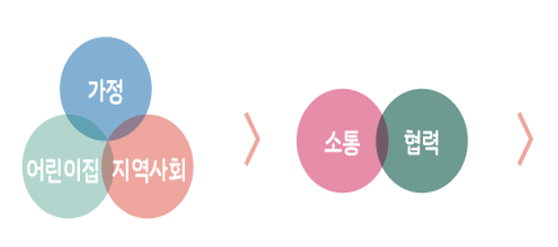
「열린어린이집」 이란?
어린이집의 물리적 공간 개방성과 함께 보육프로그램, 어린이집 운영에 이르기까지 부모의 일상적 참여가 이루어지는 어린이집 운영 형태입니다. 열린어린이집은 부모, 어린이집, 지역사회가 건강한 양육환경을 조성하고, 영유아와 그 가족의 행복을 증진하기 위함입니다.
영유아의 건강한 성장과 발달 지원
안정되고 개방된 양육환경 제공
영유아의 권리와 행복 추구

Slide 3

열린어린이집에 참여하면 이런 점이 좋아요
영유아보육법과 보육사업안내 등 운영지침에 준하여 운영하는 어린이집을
이해하게 되어 어린이집에 대한 신뢰가 생깁니다.
우리 아이가 좋아하는 친구와 놀이, 노래, 음식 등을 알 수 있습니다.
부모의 자발적인 참여와 약속에 기반하여 우리 아이들의 행복한 보육환경을 만들 수 있습니다.

Slide 4
열린어린이집에서 부모는 어떤 활동을 하나요?
영유아의 부모는 부모교육, 부모상담, 부모참여행사, 봉사활동,
의사결정자, 평가자로서 여러 활동에 참여할 수 있습니다.
부모교육
부모상담
신입부모교육
부모-자녀대화법
개별상담, 집단상담
전화상담, 수시상담
평가자
부모참여행사
자체점검시 부모위원 참여
부모만족도 평가
부모참여수업
운동회, 가족잔치 등
의사결정자
봉사활동
운영위원회 활동
특별활동 선별 참여
재능기부, 일일교사
보육일과 및 운영 지원

Slide 5
열린어린이집 참여 시, 이것만은 지켜주세요
선생님을 존중하는 말을 사용해 주세요.
아이들은 부모님께서 선생님을 존중하며 대하는 태도와 말을 보여 타인을 대하는 예절을 배웁니다.
아이들만의 의사소통 방법이 있답니다.
어른의 시각으로 아이들의 행동을 바라보고 판단하지 말아주세요. 아이들의 놀이세계를 그대로 인정해 주세요.
정해진 시간을 지켜주세요.
부모상담, 부모참여, 부모교육 등 열린어린이집 참여 시에는 꼭 약속시간을 지켜 주세요.
특히, 부모상담은 다른 부모와 약속된 스케줄이 있으므로 꼭 시간을 지켜주세요.
부모참여활동 시 다른 아이에게도 관심을 가져주세요.
어린이집 부모참여활동 시에는 내 아이 뿐만 아니라 다른 아이에게도 관심을 가지고 참여해 주세요.
어린이집 참관 시 연락을 먼저 해 주세요.
보호자는 어린이집 참관 및 방문을 요구할 수 있습니다. 이 경우에도 먼저 어린이 집에 전화를 걸어 방문목적을 밝히고, 참관방법, 참관일시 등을 협의해 주세요.
영유아의 개인정보를 보호해 주세요.
열린어린이집 참여 시 알게 된 영유아의 정보를 외부에 공개하지 말아주세요. 아동 부모의 동의없이 사진 등을 찍어 SNS 공개 시 개인정보보호법에 위반될 수 있습니다.

